Slide 1
Dimdom BABYSITTERS

Slide 2

Quem sou eu?

Slide 3

DIAGNÓSTICO

Slide 4
Missão:
Promover momentos de cuidado e um espaço lúdico.

Slide 5
Visão:
Promover serviços de babysitting, friendsitting, consultoria e treinamentos em Brasília nos anos de existência da empresa.

Slide 6
Valores:
Respeito, amor, autonomia, responsabilidade, consciência, criatividade, alegria e honestidade.

Slide 7
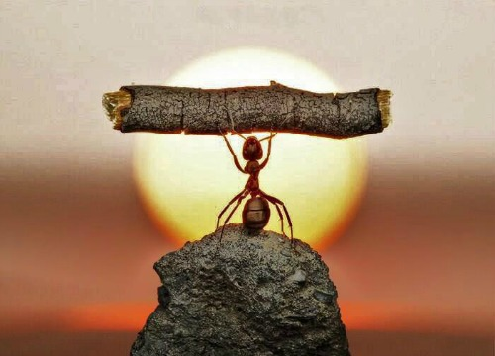
Forças:
Equipe unida,
Boa comunicação
Autonomia dos pofissionais,
Capacitação barata,
Reuniões mensais com a equipe

Slide 8
Fraquezas
Alta rotatividades
Não existe uma sede
Pouco marketing

Slide 9

Oportunidades
Marketing em eventos
Parcerias com outras empresas de cuidado lúdico
Número crescente de idosos no país

Slide 10

Ameaças
CRISE ECONÔMICA
ENGARRAFAMENTO

Slide 11

Ações estratégicas

Slide 12
Para as fraquezas
Aumentar o número de clientes;
Aumentar a quantidade de babysitters capacitadas para a realização dos serviços disponíveis pela empresa, levando em conta a missão, os valores e a visão.

Slide 13

COMO?

Slide 14

Alugar espaço
Plano de divulgação
Permanencia mínima dos membros
Estabelecer quantidade de membros ideal

Slide 15
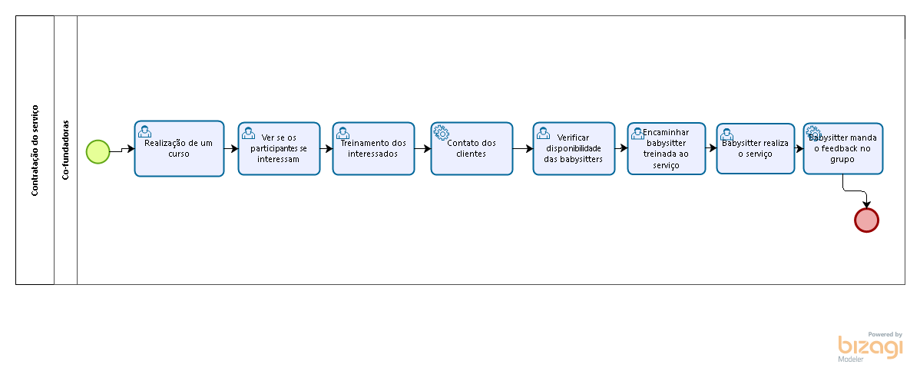
Principais processos:

Slide 16


Slide 17

Para além do como:
Contratar plano de divulgação empresarial
Ideias para controle de membros

Slide 18
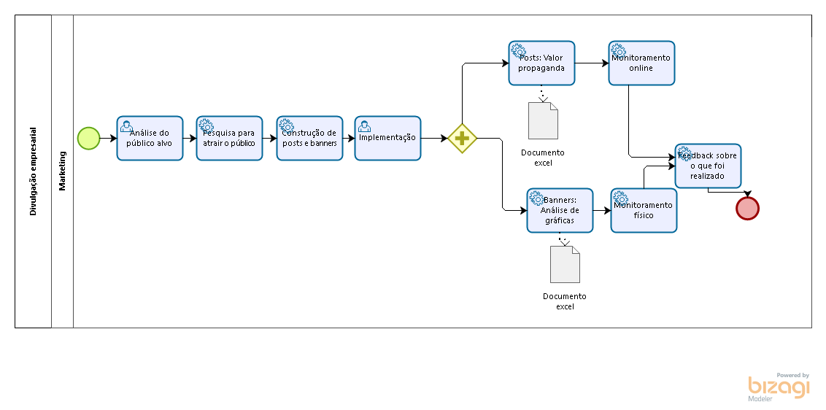

Slide 19
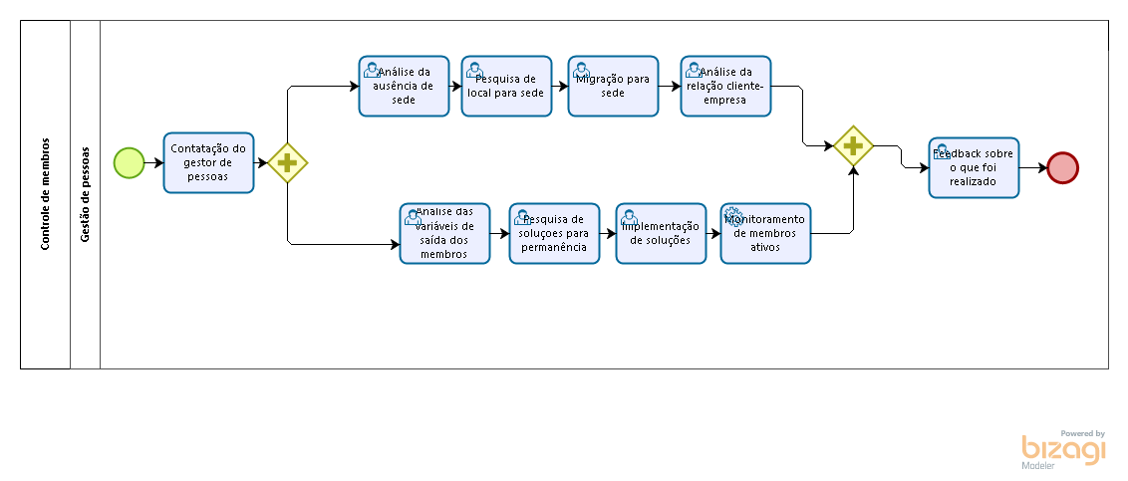

Slide 20

How?
Projetos Consultoria Integrada: PCI
Ajuda sua empresa
Capacita estudantes universitários
Por um precinho bem justo

Slide 21


Slide 22
WHY?
Para aumentar os lucros
Diminuir a rotatividade
Melhorar o contato com os clientes

